Slide 1
CG HUT PİZZA SİPARİŞ TAKİP PROGRAMI (Atolye 11 2.Performans Ödevi)
Ad Soyad: Mehmet COŞĞUN
No:45
Sınıf:ATP11-A

Slide 2
1-SQLite (Veritabanbları)

Slide 3
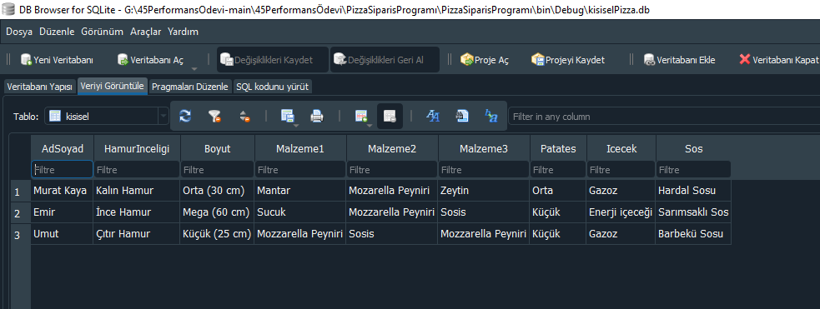
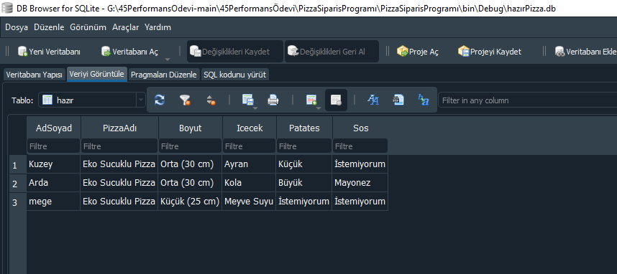
SQLite da 2 adet veri tabanı açtım birisine ‘Hazır Pizzaları’ birisine ise ‘Kişisel Pizzaları’ Kaydettim

Slide 4
C# Kısmı

Slide 5
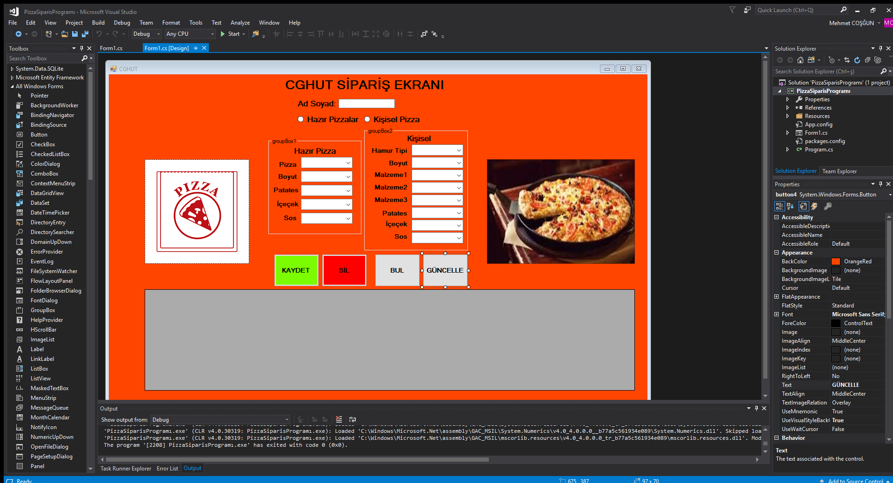
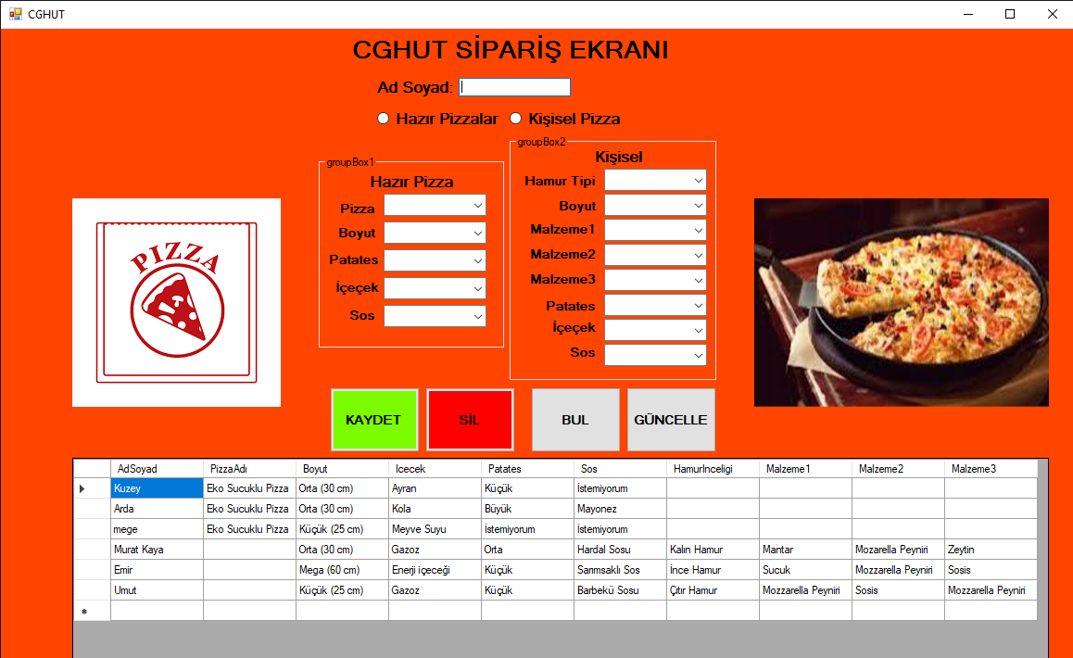
C# Tasarımım

Slide 6
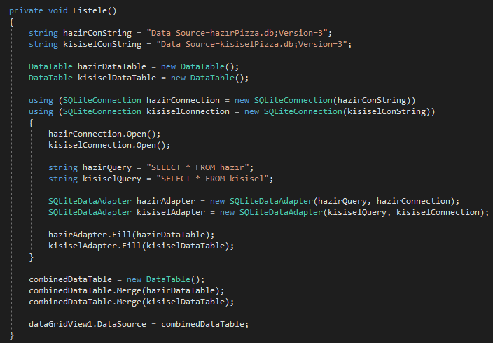
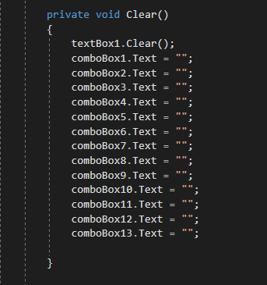
Burada temizleme metodunu oluşturduk
Kodlar:
Burada SQLite ile bağlantı metotu yaptık

Slide 7
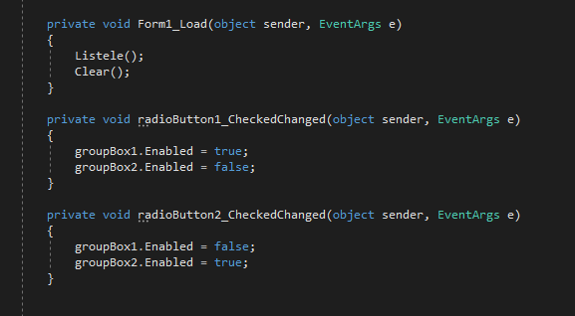
Burada metotları forma tanıttık ve radioButton1 e basıldığında groupBox2(Kişisel pizza) kısmının Enabled’ini False , radioButton2 e basıldığında groupBox1(Hazır pizza) kısmının Enabled’ini False yapıyoruz

Slide 8
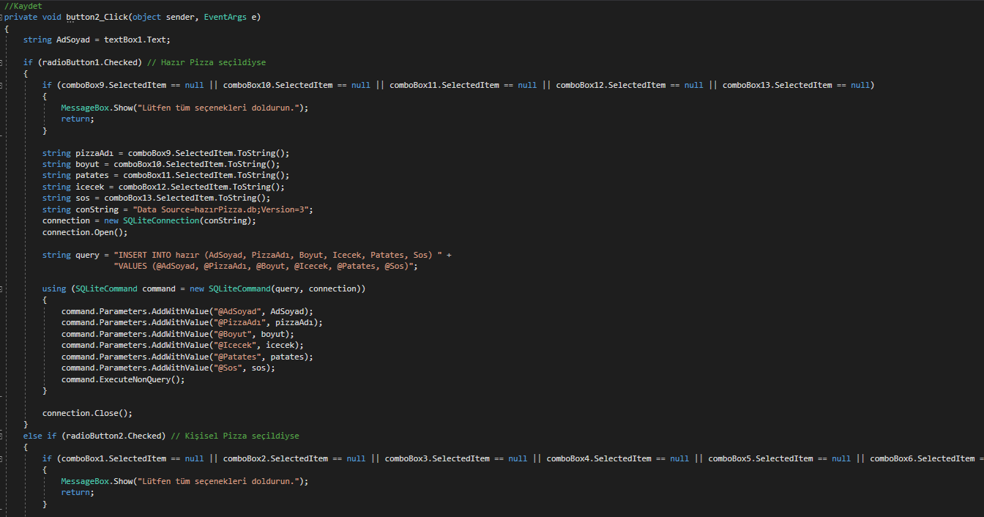
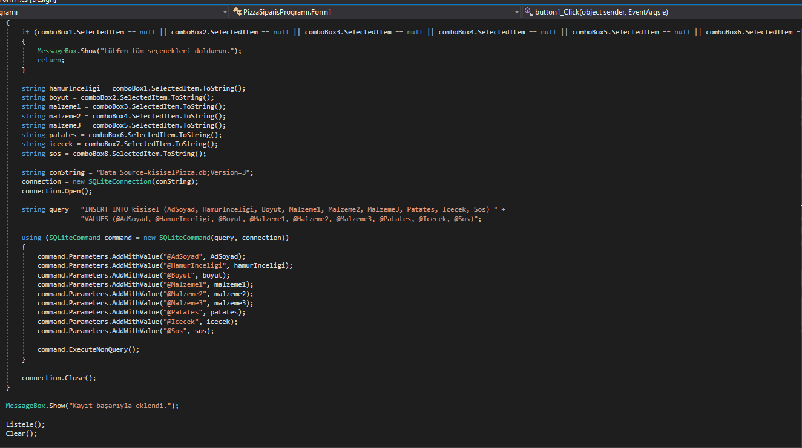
Kaydetme Butonu:

Slide 9
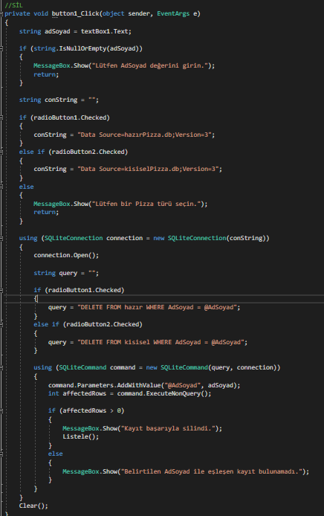
Silme Butonu:

Slide 10
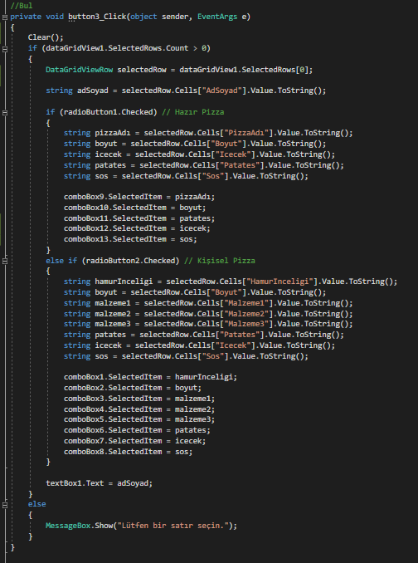
Bulma Butonu:

Slide 11
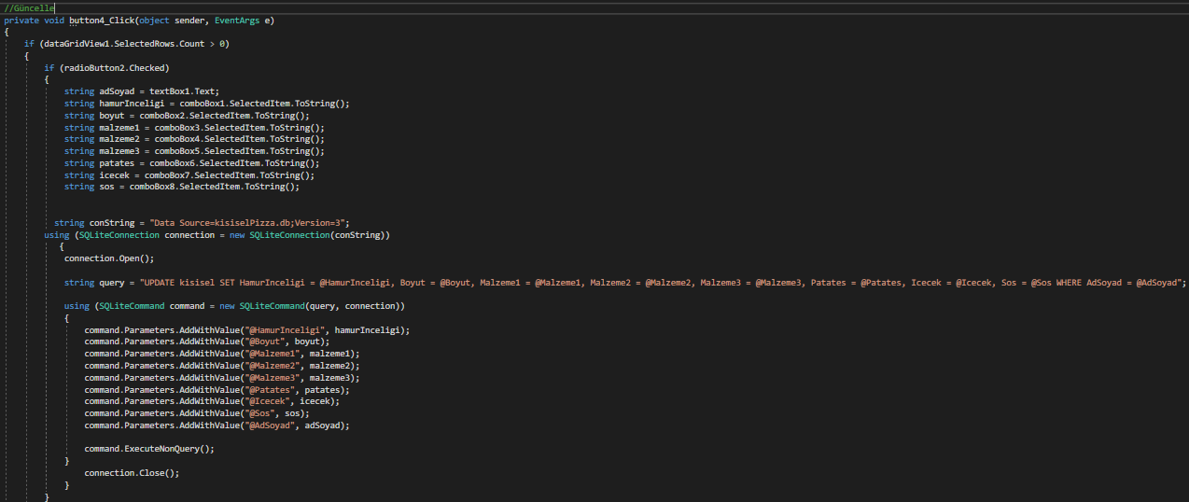
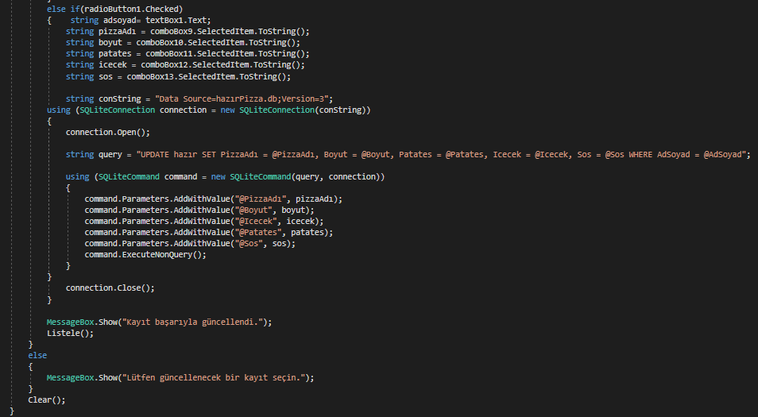
Güncelleme Kodu:

Slide 12
SON

